Slide 1
CÔNG NGHỆ 9
BÀI 8: THỰC HÀNH
LẮP MẠCH ĐIỆN HAI CÔNG TẮC 2 CỰC
ĐIỀU KHIỂN 2 ĐÈN

Slide 2


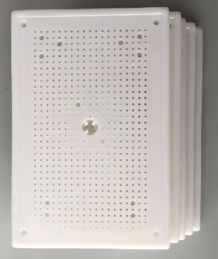
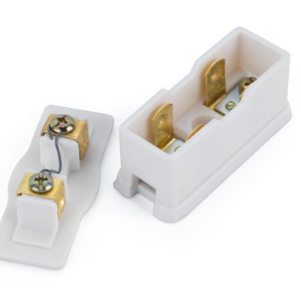

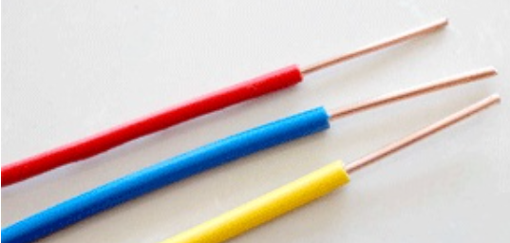

ĐỘI A
Kìm điện
Máy khoan
Bảng điện
Cầu chì
Băng keo cách điện
Dây dẫn

Slide 3
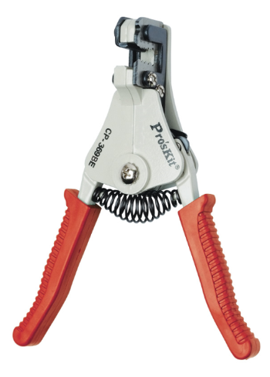


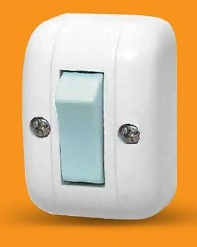
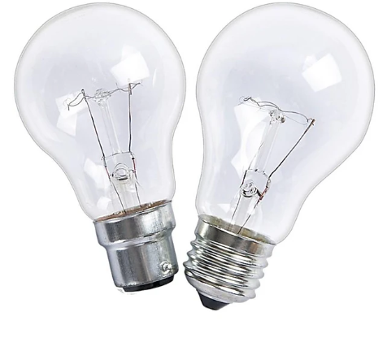
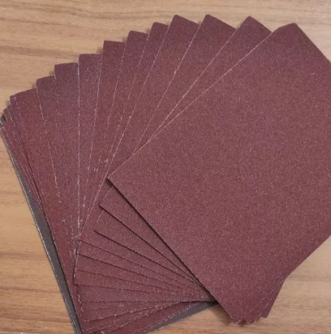
ĐỘI B
Kìm tuốt dây
Tua vít
Bút thử điện
Công tắc 2 cực
Bóng đèn
Giấy ráp

Slide 4
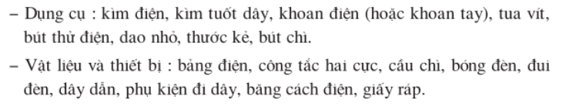
I . DỤNG CỤ, VẬT LIỆU VÀ THIẾT BỊ

Slide 5
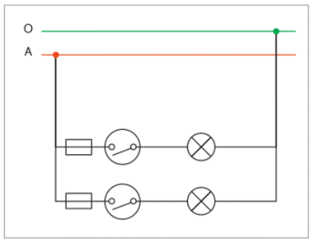
II . NỘI DUNG VÀ TRÌNH TỰ THỰC HÀNH
1. Vẽ sơ đồ lắp đặt
a. Tìm hiểu sơ đồ nguyên lý mạch điện

Slide 6
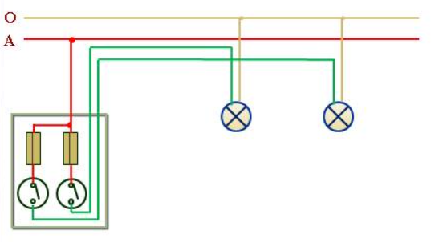
II . NỘI DUNG VÀ TRÌNH TỰ THỰC HÀNH
1. Vẽ sơ đồ lắp đặt
b. Vẽ sơ đồ lắp đặt mạch điện

Slide 7
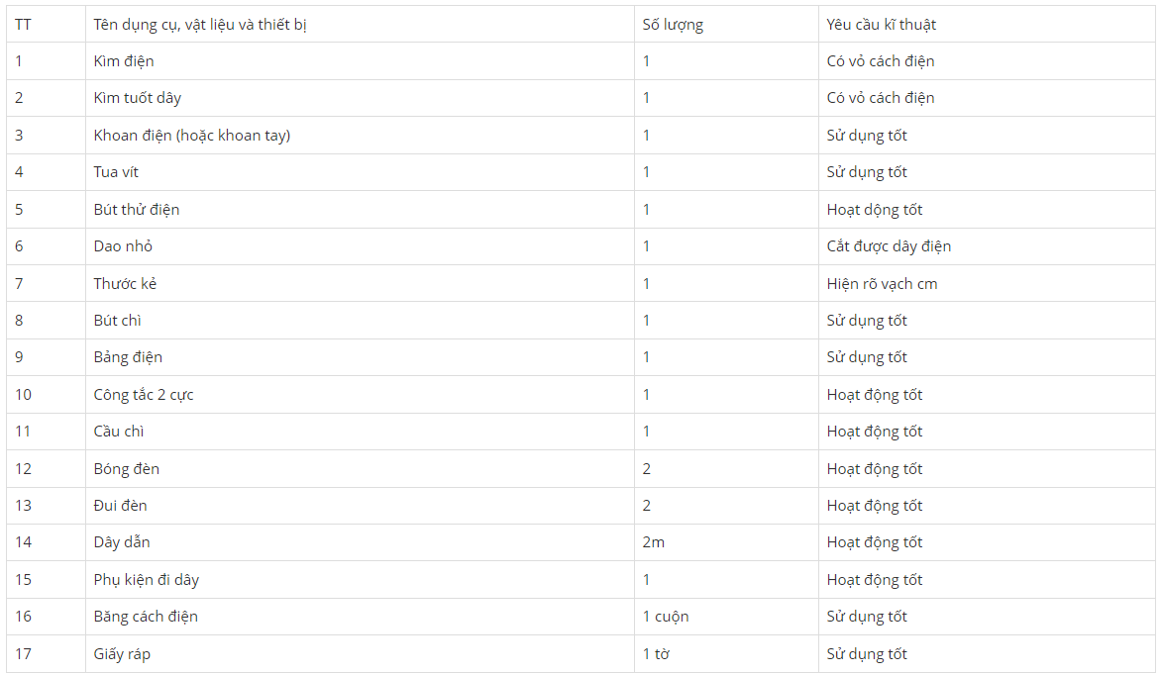
II . NỘI DUNG VÀ TRÌNH TỰ THỰC HÀNH
2. Lập bảng dự trù vật liệu, thiết bị và lựa chọn dụng cụ

Slide 8
II . NỘI DUNG VÀ TRÌNH TỰ THỰC HÀNH
3. Lắp đặt mạch điện
Vạch dấu
Nối dây mạch điện
Khoan lỗ
Kiểm tra
Lắp TBĐ của BĐ

